Slide 1
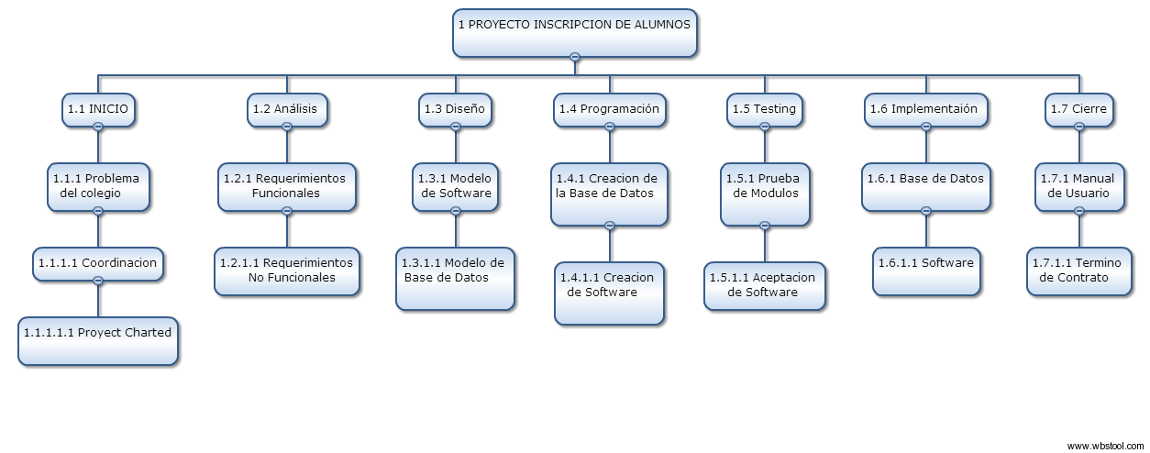

Slide 2
1. Sistema de Gestión de Información Estudiantil
1.1 Inicio
1.2 Análisis
1.7 Cierre
1.4 Programación
1.5 Pruebas
1.6 Implementación
1.1.1 Definición del problema
1.1.2 Coordinaciones
1.1.2.1 Elaboración de Acta de constitución
1.1.2.2 Elaboración plan de dirección del proyecto
1.1.2.3 Elaboración de EDT
1.3 Diseño
1.2.1 Casos de Usos
1.2.2 Modelo Contextual
1.2.3 Modelo de Componentes
1.2.4 Definición de Requerimientos
1.2.5 Diagramas de Secuencia
1.2.6 Diagrama de Despliegue
1.3.1.3 Diseño de Interfaces
1.3.1.2 Definición de las Herramientas
1.3.1 Modelo del Software
1.3.1.1 Definición de Arquitectura
1.3.2 Modelo de Base de Datos
1.3.2.1 Modelo Relacional
1.3.1.4 Diagrama de Despliegue
1.3.2.2 Modelo Entidad Relación
1.3.2.3 Diagrama de Flujos de Datos
1.4.3 Programación de Módulos
1.4.4 Programación de Interfaces
1.4.1Creación de Bases de Datos
1.4.2 Creación de Software
1.5.4 Pruebas de Caja Blanca
1.5.5 Pruebas de Caja Negra
1.5.8 Pruebas de Estrés
1.5.6 Pruebas de Desempeño
1.5.7 Pruebas de Integración
1.5.1 Pruebas de GUI
1.5.2 Pruebas de Integridad de Datos y BD
1.5.3 Pruebas de Seguridad y Control de Acceso
1.6.1 Instalación de Base de Datos
1.6.2 Instalación del Software
1.7.1 Entrega de Manual de Usuario
1.7.3 Terminación de Contrato
1.7.2 Acta de Entrega

